Slide 1

S2H Home Project
整合平台應用程式設計概念
廖峻鋒
cfliao@ieee.org
http://www.try.idv.tw

Slide 2
基本概念
所有應用程式都由二個動作組成
  從一至多個主題(Topic)接收並處理訊息
  向一至多個主題丟出訊息
INPUT TOPIC
Application
OUTPUT TOPIC

Slide 3
語音控制
系統管理
通風控制
RAW_DATA
媒體服務
CONTEXT
安全監控
偏好服務提供
COMMAND

Slide 4

語音系統
打開電視
打開電視 !
HCI.SR
(語音辨識)
語音辨識引擎
了解
了解 !
HCI.TTS
(語音合成)
語音合成引擎

Slide 5
聲控家電
打開客廳燈
HCI.SR
(語音辨識的結果)
VoiceCommandApplication
打開電視 | TV_ON
關電視 | TV_OFF
打開客廳燈 | LIVINGROOM-LIGHT_ON
關客廳燈 | LIVINGROOM-LIGHT_OFF
… | …
COMMAND
(下達控制命令)

Slide 6
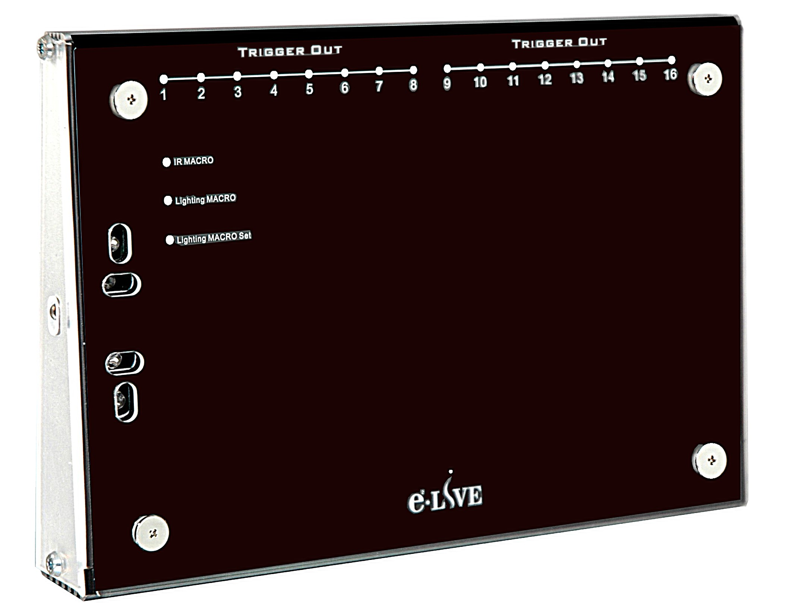
智慧家電及環境控制
LIVINGROOM-LIGHT_ON
COMMAND
(控制命令)
Command Executor
LIVINGROOM-LIGHT_ON | Hc12BinaryCommand ID=1-3, 1-6 CMD=ON
LIVINGROOM-LIGHT_OFF | Hc12BinaryCommand ID=1-3, 1-6 CMD=OFF
TV_ON | Hc12TvCommand ID=TV FUN=POWER
… | …
Hc12ControlService
科技城控制服務

Slide 7
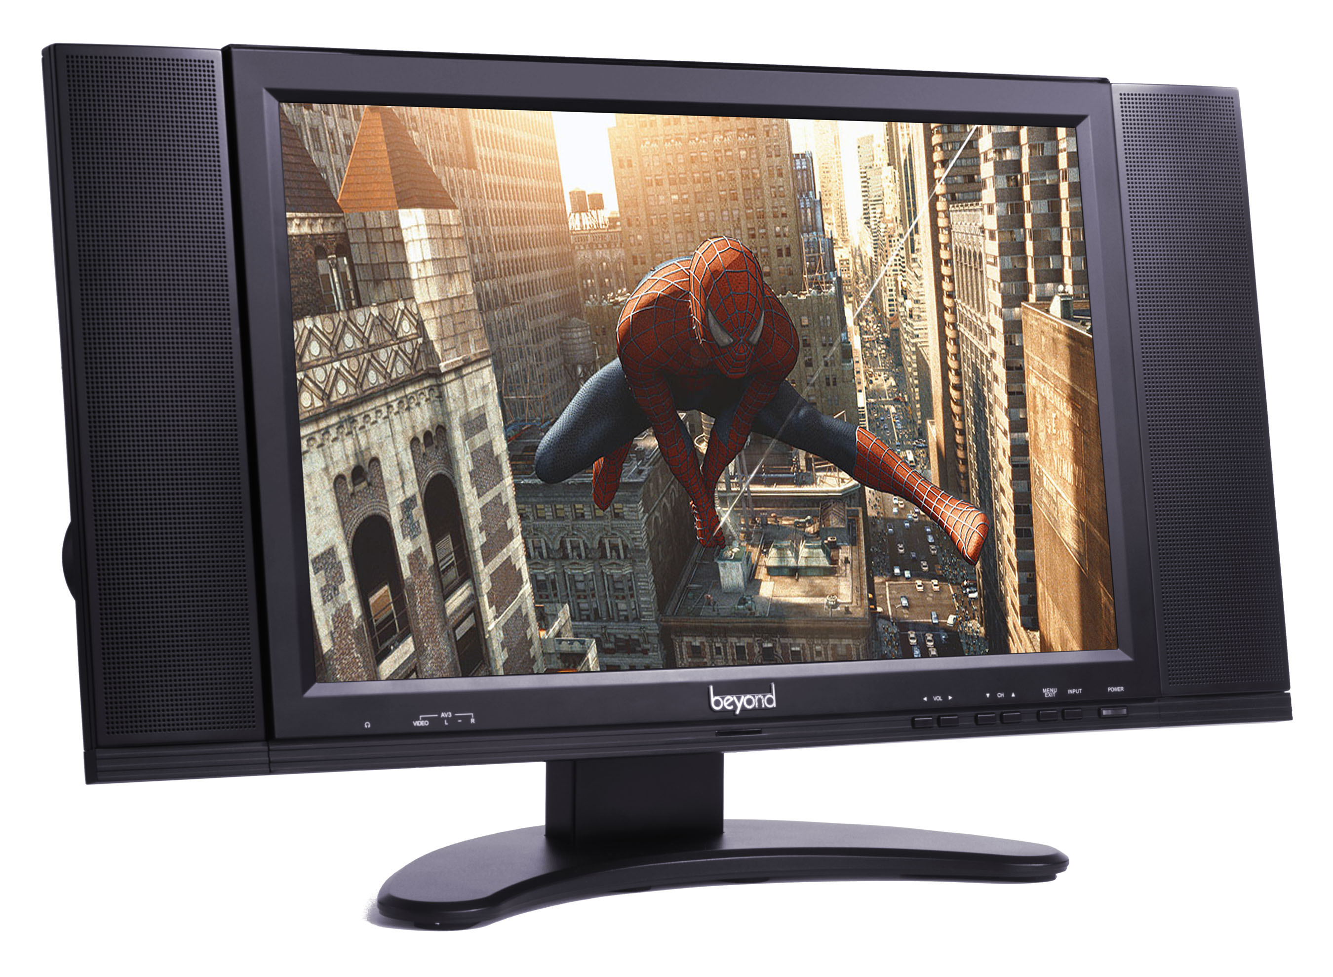
打開電視
打開電視 !
HCI.SR
(語音辨識)
語音辨識引擎
打開電視
TV_ON
TV_ON
COMMAND
(下達控制命令)
Voice Command Application
Command Executor
issue(TV,POWER_ON)
0x 50 01 02 04 0x 02 …
Hc12ControlService
科技城控制服務
Hc12

Slide 8
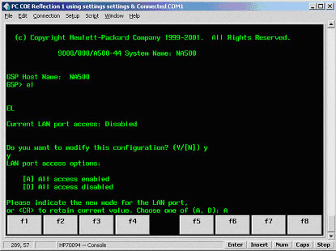
HMB Monitor
HCI.SR
HCI.TTS
RAW_DATA
HMB Monitor
HMBM Console
CONTEXT
COMMAND

Slide 9
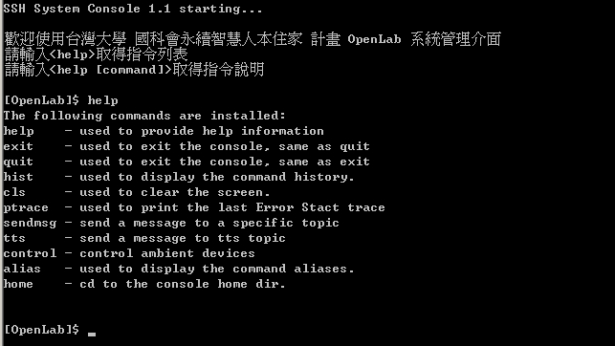
HMB Shell
HCI.SR
HCI.TTS
RAW_DATA
HMB Shell
HMBS Console
CONTEXT
COMMAND

Slide 10
打開電視
打開電視 !
HCI.SR
(語音辨識)
語音辨識引擎
打開電視
TV_ON
TV_ON
COMMAND
(下達控制命令)
Voice Command Application
Command Executor
HMBM Console
issue(TV,POWER_ON)
0x 50 01 02 04 0x 02 …
Hc12ControlService
科技城控制服務
Hc12

Slide 11
打開電視
打開電視 !
HCI.SR
(語音辨識)
HMBS Console
語音辨識引擎
打開電視
TV_ON
TV_ON
COMMAND
(下達控制命令)
Voice Command Application
Command Executor
HMBM Console
issue(TV,POWER_ON)
0x 50 01 02 04 0x 02 …
Hc12ControlService
科技城控制服務
Hc12

Slide 12
打開電視
打開電視 !
HCI.SR
(語音辨識)
語音辨識引擎
打開電視
TV_ON
TV_ON
COMMAND
(下達控制命令)
Voice Command Application
Command Executor
HMBS Console
issue(TV,POWER_ON)
0x 50 01 02 04 0x 02 …
Hc12ControlService
科技城控制服務
Hc12

Slide 13
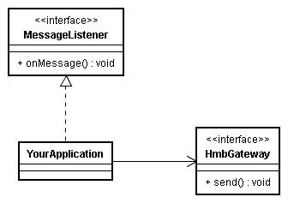
Platform API
應用程式的二個基本動作
  接收並處理訊息:MessageListener
  丟出訊息:HmbGateway
INPUT TOPIC
Application
OUTPUT TOPIC

Slide 14
基本型式
public class MyApplication implements MessageListener
{
private HmbGateway hmbGateway;
public void onMessage(Message msg)
{
//…處理msg…
hmbGateway.send(controlCommand); // 傳送訊息
}
}
INPUT TOPIC
MyApplication
OUTPUT TOPIC

Slide 15
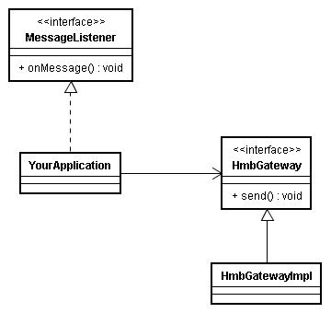
組裝Application
INPUT TOPIC
OUTPUT TOPIC
MessageListenerContainer

Slide 16
HmbGateway
public interface HmbGateway
{
public void send(Object message);
public void sendToTopic(Object message,
String topicName);
public void sendTtsPrompt(String prompt);
}

Slide 17




報告結束
謝謝大家!

